Slide 1
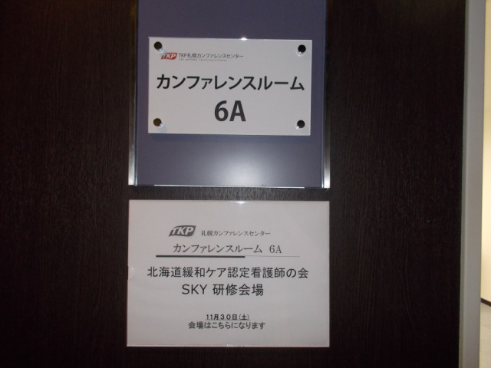
第2回SKY研修会
症状マネジメントモデルを元にした症状への看護介入
2013.11.30
10:00～17:00
TKPカンファレンスセンター
講師：荒尾春惠先生
前半：講義
後半：事例検討
症状マネジメントの統合的アプローチ
The Integrated Approach to Symptom Management (IASM)のモデルを使用して、架空事例のアセスメントと看護介入の実際を考えました。
後半は、2名の事例提供者の実際の事例から、IASMの枠組みに基づいて、グループワークを行い、内容を共有しました。

Slide 2
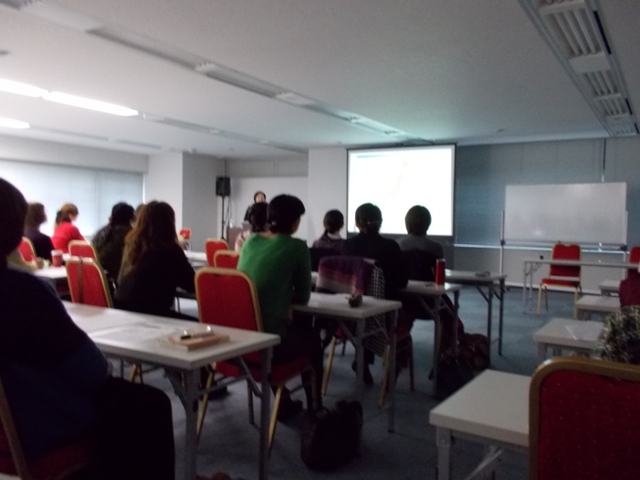
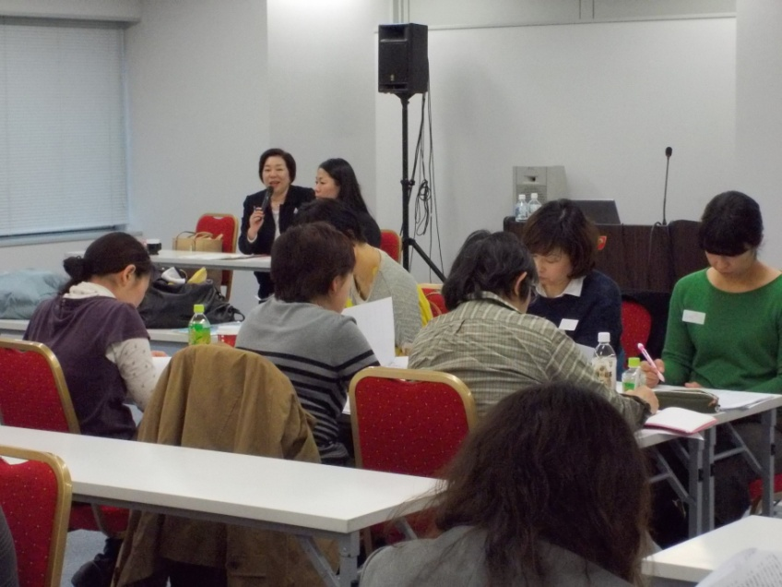
講義風景
事例検討風景

